Slide 1
Самостійна робота
1. У якому році було укладено Берестейську церковну унію?
2. У якому році українська шляхтянка Єлизавета (Галшка) Гулевичівна заповіла православній громаді Києва свої маєтки та створила Київську братську школу?
3. У якому році створено Київське братство?
4. Коли було відновлено вищу православну ієрархію та хто став митрополитом?
5. Кого називали «батьком унії»?
6. Коли було легалізовано православну церкву?

Slide 2
7. Що таке консисторія та хто її заснував?
8. Як називається твір, написаний П. Могилою?
9. Хто автор твору «Тренос»?
10. Назвіть полемічний твір, написаний Г. Смотрицьким?
11. Коли створено та як називався перший вищий навчальний заклад?
12. Назвіть реформи П. Могили.
Виконати завдання та вислати на електронну пошту:lubavadch@gmail.com

Slide 3
Культурно- освітнє життя.

Slide 4
Мета уроку:
визначати умови і стан розвитку культури в Україні у ХVI - першій половині ХVII століття, охарактеризувати розвиток освіти та книгодрукування в даний період;
розвивати уміння аналізувати, порівнювати історичний матеріал, робити висновки, узагальнення;
ознайомити з основними пам’ятками і здобутками тієї доби;
виховувати шанобливе ставлення до пам’яток минулого, а також високі моральні якості на кращих зразках національної культури;
виховувати бажання вчитися, здобувати самостійно знання.

Slide 5
План вивчення нового матеріалу
1. Умови розвитку української культури.
2. Єзуїтські колегії.
3. Львівська братська школа.
4. Початок книгодрукування.

Slide 6
Домашнє завдання
1. Опрацювати § 8.
2. Запам’ятати дати.
3. Стор. 58 запитання (усно).

Slide 7
Основні дати:
1574р. – видання Іваном Федоровим у Львові «Апостола» та «Букваря».
1576-1578рр. – заснування князем Василем-Костянтином Острозьким друкарні та школи.
1581р. – видання в Острозі Острозької біблії.
1596р. – видання творів Лаврентія Зизанія.
1615 р. - шляхтянка Галшка (Єлизавета) Гулевичівна подарувала Київському братству свій «двір iз пляцем» на Подолі. Початок діяльності братської школи в Києві.

Slide 8
Фактори, що впливали на розвиток української культури першої половини XVII ст.
Позитивні | Негативні
Розвиток української мови. Національно-визвольні повстання. Героїка козацьких походів. Необхідність збереження національної культури в умовах польсько-католицької експансії. Розвиток національної свідомості. Відновлення ієрархії української православної церкви. | Відсутність власної держави. Поділ території України між річчю Посполитою, Московією, Угорщиною та Туреччиною. Відсутність єдиного наукового й політичного центру. Тяжкий національний гніт. Зростаюча загроза ополячення й окатоличення. Спустошливі напади турків та татар.

Slide 9
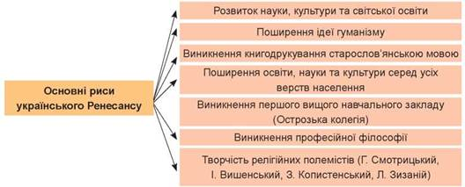

Slide 10
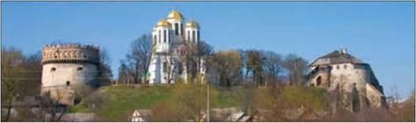
Самостійна робота з підручником.
Опрацювати п.1 § 8 та дати відповідь на запитання.
Як виглядала система освіти на українських землях у 16 ст. ?
Коли заснована Острозька академія та з якою метою? Хто був ректором?
Що таке «сім вільних наук»?
Хто були вихованцями академії?
1) Граматика
2) Риторика
3) Діалектика
4) Арифметика
5) Геометрія
6) Астрономія
7) Музика

Slide 11
Єзуїтські колегії.
Шкільна модель освіти, розроблена Орденом єзуїтів, виявилася настільки вдалою, що просувалася в Речі Посполитій швидкими темпами. У 1564 р. була відкрита єзуїтська школа в Бранденбурзі, перетворена в 1568 р. в колегію, у 1570 і 1571 рр. з’явилися єзуїтські колегії у Вільно і Ярославі Галицькому. Православні шляхтичі охоче віддавали своїх дітей до цих шкіл. У 1578–1579 рр. король Стефан Баторій підписав привілеї на перетворення Віленської колегії в Академію і університет. Крім того, діяли в Речі Посполитій Краківська та Полоцька академії, з 1581 р. – єзуїтська школа в Полоцьку.
Власне, завдяки розповсюдженню єзуїтських шкіл, які давали хорошу освіту зі знанням іноземних мов у поєднанні з католицькою вірою, стало можливим запровадження Берестейської унії 1596 р., яка створила греко-католицьку церкву, підпорядковану папі Римському.

Slide 12
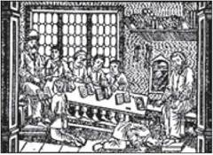
Братські школи
Робота з підручником. Опрацюйте п. 2 та дайте відповідь на запитання.
Що таке братства?
Де і коли виникла перша братська школа?
Яка була причина виникнення братських шкіл?
Хто міг навчатися в них?
Чому навчали в цих школах?
1583 року Львівське братство купує друкарню Івана Федорова і організовує середню школу. За прикладом Львова інші братства теж почали засновувати свої школи. Це була перша мережа освітніх товариств в Україні.На початку XVIIстоліття братських шкіл налічувалося близько 30.

Slide 13
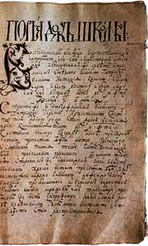
4) Львівська братська школа
1586 р. – засновано першу братську школу у Львові при Успенському православному братстві
Братські школи:
Це слов’яно-греко-латинські школи
Викладалися «сім вільних наук»
Навчалися діти всіх станів
Утримувалися коштом братств
Батьки платили невелику плату – «згідно з можливостями кожного»
Сторінка Статуту львівської братської школи.
1587 р.
Увагу приділяли вивченню церковнослов’янської мови, староукраїнської, грецької і латини.

Slide 14
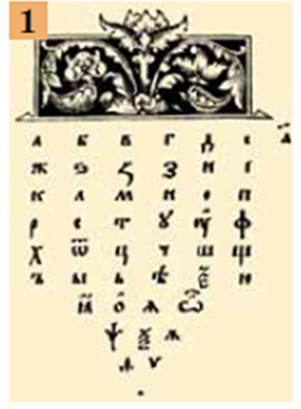
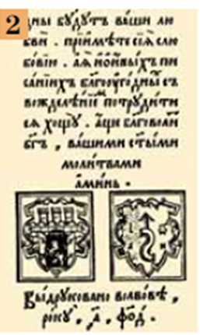
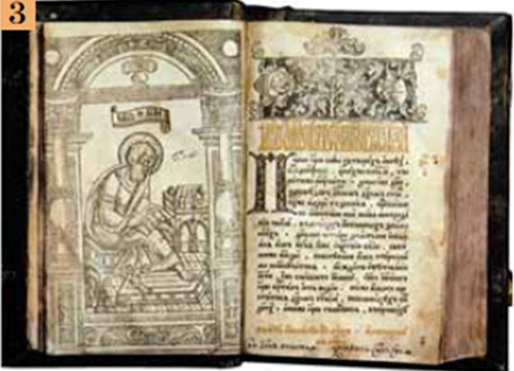
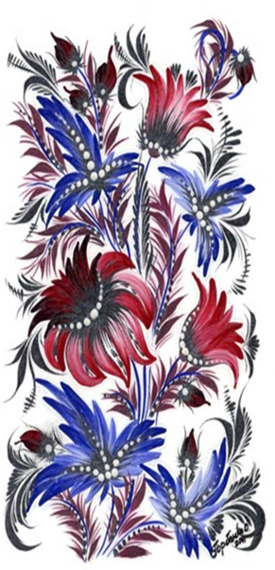
Перші українські друковані книжки. Книговидання.
У др. пол. XVI ст. – створюються друкарні в Острозі, Львові, Києві
1574 р. – Іваном Федоровим відкрито друкарню у Львові
1574 р. – видання у Львові «Апостола» і «Букваря» Іваном Федоровим. «Буквар» - перший український підручник. Гравюри.
Остання сторінка «Букваря». Герб Львова і І.Федорова
Початкова сторінка «Букваря», 1574 р.
Львський Апостол І.Федорова, 1574 р.

Slide 15
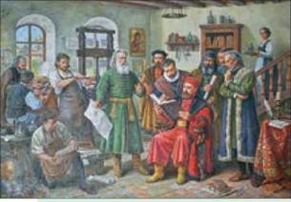
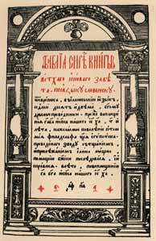
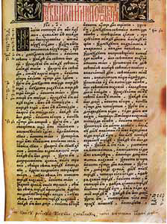

1581 р. – видана Острозька біблія
Сторінка Острозької біблії, 1581 р.
Титульний аркуш
Острозької біблії, 1581 р.
Заставка з Острозької
біблії, 1581 р.

Slide 16
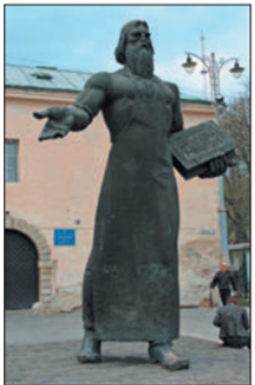
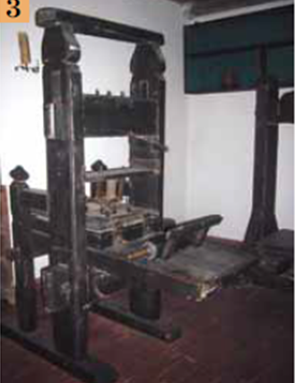
1574 р. – надруковано І.Федоровим 1000 примірників «Апостола». Зберіглося 90. «Букваря» зберіглося 2 примірника в бібліотеці Гарвардського універси-тету і Британській бібліотеці в Лондоні.
Перші книги в Україні — «Апостол» і «Буквар».
Особливо плідною була діяльність І. Федорова в Острозі, куди його запросив працювати князь К.-В. Острозький.
1578 р. – Іван Федоров надрукував в Острозі «Буквар».
1580 р. – І.Федоров надрукував Новий Завіт
1581 р. – І.Федоров надрукував в Острозі Острозьку Біблію — перше повне видання Біблії церковнослов’янською мовою.
Пам’ятник І. Федорову
у Львові
Друкарський
верстат І.Федорова

Slide 17
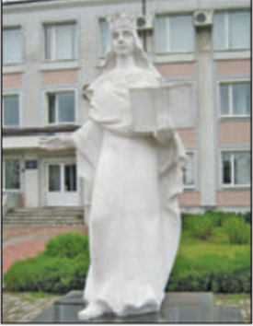
Розвиток української мови
У XVI ст. писемну мову українців і білорусів називали руською. У Великому князівстві Литовському вона була офіційною мовою, якою були написані Литовські статути, здійснювалося діловодство в судах і державних установах тощо.
в XVI ст. в руській мові під впливом усного народного мовлення з’являють-ся риси майбутньої української літературної мови.
Однією з перших книг, перекладених із церковнослов’ян-ської мови тогочасною українською мовою, було, як ви вже знаєте, Пересопницьке Євангеліє, створене в монас-тирі села Пересопниця на Волині. Переклад було здійс-нено на власні кошти волинської княгині Анастасії Заславської (?—1561 р.), відомої захисниці православ’я.
Дещо пізніше з’являються інші переклади релігійних текстів українською мовою — Крехівський Апостол (60-ті рр. XVI ст.), Волинське Євангеліє (1572 р.) тощо.
Пам’ятник А. Заславській в місті Дубровиця

Slide 18
ЗАКРІПИМО ЗНАННЯ
1. Які європейські культурно-ідеологічні течії впливали на розвиток української культури в XVI ст.?
2. Як називали в XVI ст. писемну мову українців і білорусів?
3. Які форми здобуття освіти існували в Україні в XVI ст.? Коли було створено першу братську школу на українських землях? Який навчальний заклад тих часів в Україні давав початки вищої освіти?
4. Яке значення, на вашу думку, відігравав культурно-освітній центр, створений князем К.-В. Острозьким?
7. Якими були здобутки українського книговидання в XVI ст.? Коли було надруковано Острозьку Біблію?

Slide 20
Тести
1. У якому році було укладено Берестейську церковну унію? (1596 р.)
2. У якому році українська шляхтянка Єлизавета Гулевич (Галшка Гулевичівна) заповіла православній громаді Києва свої маєтки7 (1615р.)
3. У якому році до Київського братства вступив П. Сагайдачний? (1620 р.)
4. Вкажіть роки обіймання І. Потієм греко-като-лицької митрополичої кафедри? (1599- 1613 рр.)
5. Вкажіть роки обіймання Й. Рутським греко-католицької митрополичої кафедри? (1613-1637 рр.)
6. Кого називали «батьком унії»?(І. Потія.)

Slide 21
7. Що таке консисторія, та хто її заснував? (Консисторія — церковний судовий орган; заснував П. Могила.)
8. Як називається підготовлений П. Могилою та його сподвижниками новий православний Катехізис? («Православне ісповідання віри».)
9. Хто об’єднав греко-католицьке чернецтво у Василіанський орден? (Й. Рутський.)
10. Назвіть два великих полемічні твори написані П. Могилою? («Літопис, або камінь», «Євхаристіон, або Требник».)
11. У якому році був написаний полемічний твір П. Могили «Літопис, або камінь»?(1644 р.)
2. У якому році був написаний полемічний твір П. Могили «Євхаристіон, або Требник»? (1646 р.)

